Slide 1
الجمهــــوريـــــــــــة الجــزائـــريـــــــــــة الديمقــــراطيــــــة الشعبيـــــــــة وزارة التعليـــم العــــــالــــــي والبحث العلمـــــي
جـــــــــــــــــامعــــة الشهيــــــــد حمـــــــة لخضــــــــر الــــــــــــوادي
كليـــــــــة علــــــــــــوم الطبيعــــــــــــــــة والحيـــــــــــــــــــاة
قســـــــــــــــــم البيـــــولـــــــــــــــوجيـــــــــــــــــا
السنة ثالثة بيولوجيا وفيسيولوجيا النبات
محاضرات مقياس
التحول الوراثي في النبات
Transgénèse végétale
من إعداد: د. شمسه أحمد الخليفة

Slide 2
نواقل الجينات
العنوان
II- نواقل الجينات
II-1- البلازميدات Plasmids
II-1-1- صفات البلازميدات المناسبة كنواقل جينية
II-1-2- pSC101
II-1-3- pBR322
II-2- اللاقمات (العاثيات ) بكتريوفاج Bacteriophages
II-3- الكوزميدات Cosmids

Slide 3
نواقل الجينات
نواقل الجينات عبارة عن جزيئات من الحامض النووي DNA تستخدم كوسائط لنقل مورثة معينة أو اجزاء معينة من الحامض النووي DNA إلى خلايا اخرى، وهذه النواقل (Vectors) يجب أن تكون لها القدرة على التضاعف بطريقة مستقلة في الخلايا المضيفة، وتكون بذلك قادرة على مضاعفة الأجزاء المهندسة فيها. ومن بين أهم النواقل المستعملة في الهندسة الوراثية نجد:

Slide 4
البلازميدات Plasmids
هي عبارة عن جزيئات حلقية من الحامض النووي DNA تتواجد طبيعيا في الكثير من البكتيريا وبعض الخمائر.
تتميز البلازميدات بقابليتها على التضاعف بصورة مستقلة عن الكروموزوم الأساسي وذلك بسبب احتواء البلازميدات على تتابعات نيكليوتيدية تعمل كمنشأ للتضاعف (Origin of replication أو ما يسمى Ori).
تحمل البلازميدات عادة المورثات المسؤولة عن تنشيط عمل المضادات الحيوية، انتاج السموم toxins، وتحليل بعض المركبات الطبيعية.
يختلف عدد نسخ البلازميدات في البكتريا من 1 ــ 2 نسخة في الخلية الواحدة إلى المئات كما يترأوح طول البلازميد من 2Kb إلى عدة مئات من Kbs، كما يمكن في بعض الحالات الاستغناء عن البلازميد دون التأثير في حياة الخلية البكتيرية.
وتعتبر البلازميدات من أفضل النواقل الجينية نظرا لحجمها الصغير وسهولة استخدامها وتنوعها، وأيضا وجود مواقع متعددة للقطع بإنزيمات القطع Restraction enzymes وكذلك لإحتواء هذه البلازميدات على مورثات لمقاومة المضادات الحيوية وهذه الصفة تعتبر ضرورية لتميز الخلايا التي تحتوي على البلازميد عن غيرها.

Slide 5
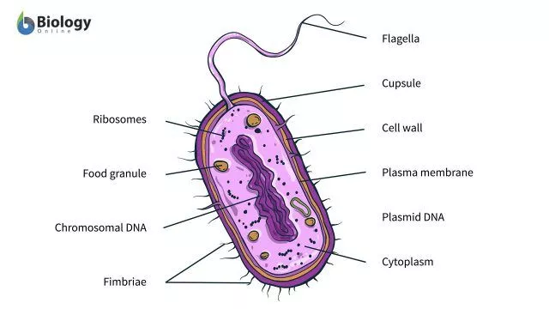

Slide 6
صفات البلازميدات المناسبة كنواقل جينية
البلازميد المثالي هو البلازميد الذي يتميز بأربع صفات أساسية وهي:
- أن يكون قادرا على التضاعف بطريقة مستقلة داخل الخلية البكتيرية للاحتواء على Ori وفي كثير الاحيان يفضل ان يكون عالي النسخ ( يسمى أيضا متراخي النسخ أي يتضاعف باستقلالية عن كروموزوم الخلية البكتيريا عكس صارم النسخ).
- أن يكون بحجم صغير ليسهل التعامل معه وتكون قدرته الاستيعابية عالية.
- أن يحتوي على صفة انتقائية خاصة مثل وجود مورثة مقاومة للمضادات الحيوية أو مثلا تكوين مستعمرات بلون أزرق أو أبيض مميز أو غير ذلك.
- أن يكون معروف الخريطة الوراثية وخريطة القطع بالإنزيمات ويحتوي على اكثر من موقع مفرد أو فريد (غير متكرر أو unique) للإنزيمات القطع. فيمكن فتحه من مكان واحد ودمج مقطع الحامض النووي المرغوب فيه في مكان محدد به.

Slide 7
pSC101
أول بلازميد استعمل لتنسيل (استنساخ أو اكثار) جينات حقيقيات النواة حجمه 9Kb له واسم (صفة انتقائية) واحد الانتقاء (جين مشفر لـ Ampicllin ) وله عدة مواقع وحيدة للإنزيمات القطع المحدد كا: EcoRI، HindIII، BamHI و SaI.
من مساوئ هذا البلازميد انه من النوع الذي يتناسخ بصفة صارمة مع الخلية البكتيرية وبالتالي يوجد منه عدد صغير من النسخ في الخلية.
pBR322
يعتبر من بين أكثر البلازميدات استعمالا في الهندسة الوراثية، تم بناء هذا البلازميد الذي يبلغ طوله 4363bp من pSC101 و pMb1 ويتميز pBR322 باحتوائه على صفتين انتقائيتين هما جين مقاوم لـ Ampicillin وجين مقاوم لـ Tetracycline.

Slide 8
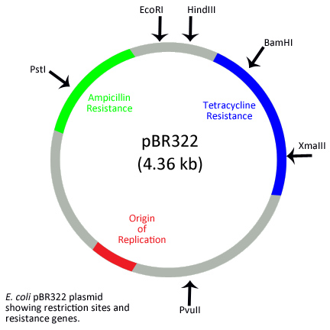
شكل يبين الخريطة الوراثية للبلازميد pBR322

Slide 9
فعند قطع البلازميد بواسطة XmaIII أو BamHI وادخال قطعة DNA جديدة في موضع القطع تتأثر المورثات المسؤولة عن المقاومة للمضاد الحيوي Tetracycline هذا التأثير يسمى بالإدخال المثبط Insertional Inactivation لأنه يجعل من الخلايا حساسة للمضاد الحيوي Tetracycline (يفقدها صفة المقاومة) بينما تبقى الخلايا مقاومة لـ Ampicillin لعدم تأثر المورثة، فالخلايا الخالية من البلازميد تكون حساسة لكلا المضادين الحيويين بينما تكون الخلايا المحتوية على البلازميد في صورته الطبيعية (دون ادخال قطعة DNA جديدة) مقاومة لكلا المضادين.

Slide 10
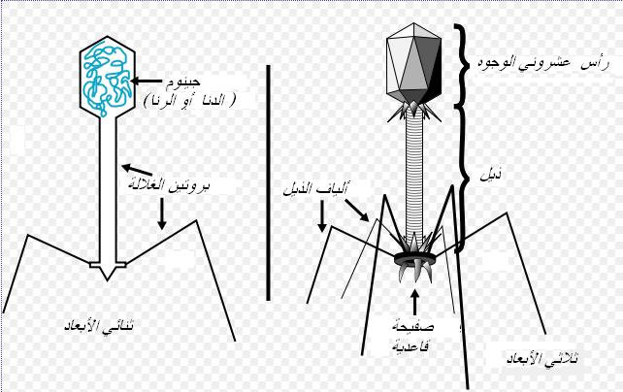
اللاقمات (العاثيات ) بكتريوفاج Bacteriophages
البكتريوفاجات هي فيروسات تهاجم البكتيريا قصد اجبارها على احتضانها وانتاج كميات كبيرة من الوحدات الناتجة وتستخدم الفاجات كنواقل للجينات لأنها تتمكن من استيعاب كمية من الحمض النووي الغريب (الحشوة insert ) تصل إلى 20kb في معظم الفاجات، وهذه اكبر من القدرة الاستيعابية للبلازميدات، وأكثر البكتريوفاجات شيوعا نوعان هما Lambda (λ) وM13.

Slide 11
البكتريوفاج λ هو فيروس يصيب بكتيريا E. coli وتم تطويره لاستعماله كناقل. إن DNA الفاج λ بشكلها الطبيعي عبارة عن جزيئات خطية مزدوجة من الخيط يبلغها طولها حوالي 48.5kb وقد حدد تتابع نيكليوتيداته بالكامل ويتصف الـ DNA باحتوائه على نهايات لاصقة حيث يوجد في كل نهاية نتوء قصيرة لأحد الخيطين مكون من 12 نيكليوتيدة، وأن تسلسل القواعد النيتروجينية لهذين النتوئين مكملين لبعضهما البعض، عند دخول DNA الفاج λ لخلية المضيف ترتبط النهاياتان اللاصقتان ببعضهما لتكوين موضع يعرف ب Cos site (Cohesive site) مما يجعل جزئية DNA الخطية تأخذ الشكل الدائري داخل المضيف.

Slide 12
الكوزميدات Cosmids
الكوزميد هو عبارة عن هجين يجمع بين حامض نووي والبكتريوفاج λ (المنطقة اللزجة Cos site) والحامض النووي للبلازميد ومن هنا جاء اسم Cosmid ليعني Palsmid مضاف اليه Cos .
فالكوزميد يحوي بالإضافة إلى المنطقة اللزجة cos site على صفة انتخابية واحدة على الأقل ومنشأ التضاعفOri ومواقع مفردة لعدد من إنزيمات القطع وهو من النواقل المتخصصة لإستيعاب قطع DNA كبيرة الحجم.

Slide 14
